Slide 1
Тема 50:
Система капитального ремонта общего имущества в МКД. Права и обязанности участников. Порядок согласования предложения регионального оператора о проведении капитального ремонта в МКД
Проект «Школа грамотного потребителя»

Slide 2
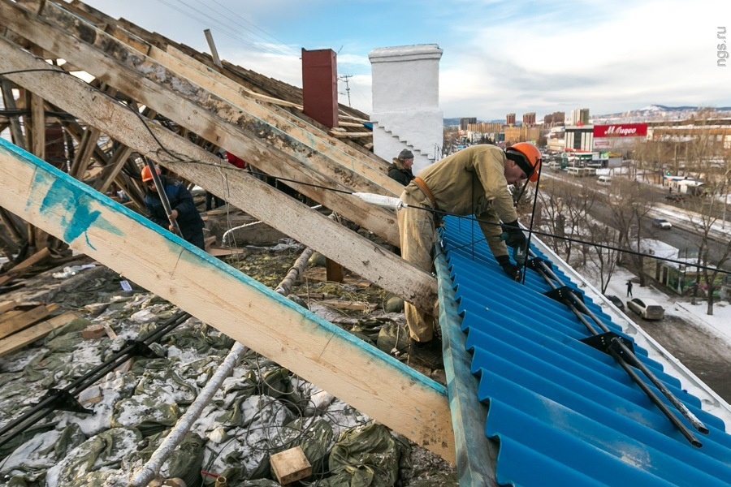
Что такое капитальный ремонт?
КАПИТАЛЬНЫЙ РЕМОНТ –
это замена и/или восстановление
более чем на 50 % изношенных строительных конструкций, систем и сетей
инженерно-технического обеспечения МКД
2

Slide 3
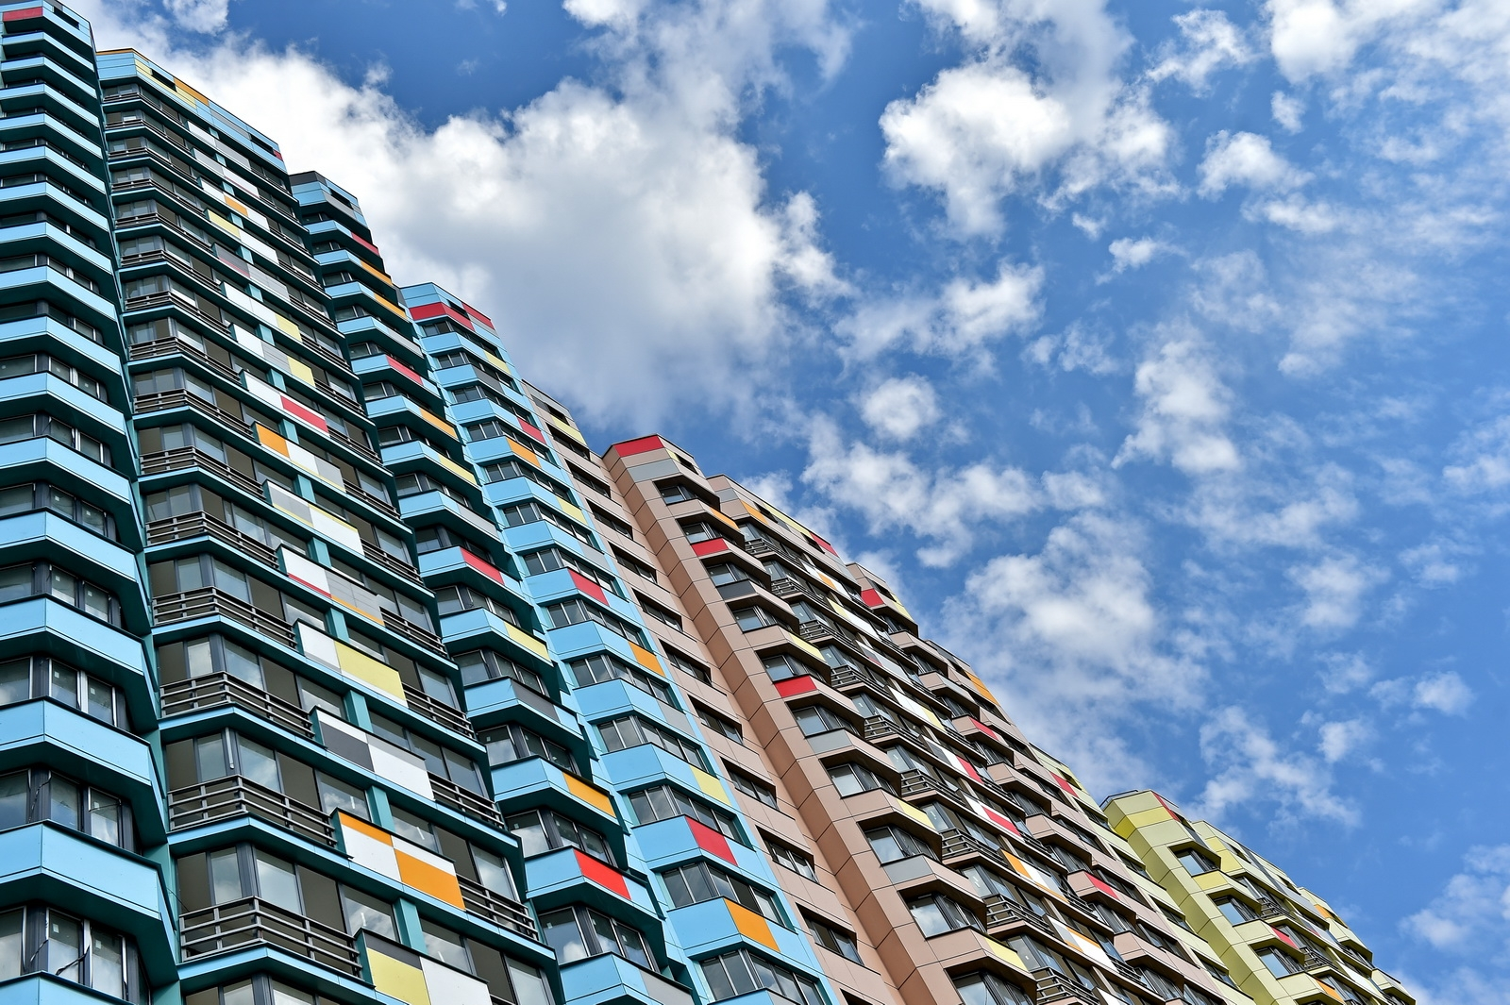
Система капремонта
общего имущества в МКД
В соответствии с ЖКХ РФ субъекты Российской Федерации утверждают долгосрочные региональные программы капремонта общего имущества в МКД
В программах установлены предельные сроки выполнения работ по капитальному ремонту общего имущества в МКД
Основной источник финансирования – ежемесячные взносы собственников помещений в МКД
На Ставрополье в такую программу включено более 9 тысяч домов
Минимальный размер взноса на капитальный ремонт
До 01.07.2019 –
7,11 руб. с кв. м. для всех домов
С 01.07.2019 –
8,63 руб. с кв. м для домов без лифтового оборудования
9.63 руб. с кв. м для домов с лифтами.
(Постановление Правительства СК от 14.10.2018 г. № 450-п)
Взнос может быть и выше, если такое решение было принято на общем собрании собственниками дома
3
Notes:
Основной источник финансирования программ также ежемесячные взносы собственников помещений в МКД. Это обязательство закреплено Жилищным кодексом Российской Федерации (раздел IX ЖК РФ).
В Ставропольском крае обязанность по уплате взносов на капитальный ремонт возникла у собственников помещений (жилых и нежилых) в МКД с января 2015 года. Обязанность по оплате взносов распространяется на всех собственников помещений в этом доме с момента возникновения права собственности на помещения в этом доме. При переходе права собственности на помещение в МКД к новому собственнику переходит и обязательство предыдущего собственника по оплате расходов на капитальный ремонт, в том числе и имеющаяся у него задолженность.

Slide 4
Два способа формирования фонда капитального ремонта :
Специальный счет
Аккумулирование денежных средств собственников помещений в МКД на одном расчетном счете. Эти средства направляются на проведение капремонта всех вошедших в региональную программу МКД на возвратной основе
Удобный инструмент формирования фонда капремонта МКД для активных, самостоятельных и ответственных собственников, которые в состоянии коллегиально решать ключевые вопросы, касающиеся общедомового имущества
Счет регионального оператора
Владелец специального счета на основании решения общего собрания собственников имеет право разместить средства на специальном депозите в банке, соответствующем требованиям ч. 2 статьи 176 ЖК РФ. Узнать, какие банки отвечают требованиям можно на сайте Центрального банка Российской Федерации www.cbr.ru
4

Slide 5

Кто может быть владельцем специального счета?
ТСЖ, осуществляющее управление МКД и созданное собственниками помещений в одном МКД или нескольких домах
Осуществляющий управление МКД жилищный кооператив
Управляющая организация, осуществляющая управление МКД на основании договора управления
Региональный оператор
Собственники помещений в МКД вправе выбрать любой из этих способов. При этом форма управления домом (управляющей компанией, ТСЖ, ЖСК, непосредственный способ управления) значения не имеет
5

Slide 6
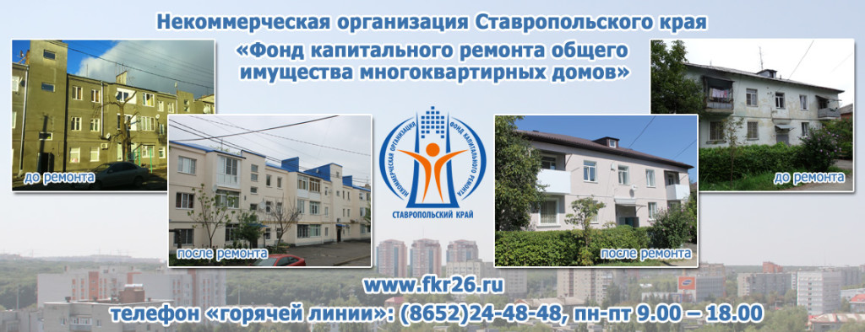
Что за организация - региональный оператор?
Региональный оператор — специализированная некоммерческая организация, создаваемая в организационно-правовой форме фонда и осуществляющая деятельность, направленную на обеспечение своевременного проведения капитального ремонта общего имущества. Такие организации созданы во всех регионах. В Ставропольском крае это:
Учредителем фонда является министерство ЖКХ СК.
Субъект РФ (Ставропольский край) несет субсидиарную ответственность за неисполнение или ненадлежащее исполнение региональным оператором обязательств перед собственниками помещений в МКД
6

Slide 7

Проведение капитального ремонта
Региональный оператор обязан не менее, чем за месяц до наступления года, в течение которого должен быть проведен капитальный ремонт направить предложения о сроках проведения работ, составе и стоимости работ для утверждения собственниками на общем собрании.
(ч. 3, 4, 6 статьи 189 ЖК РФ)
7

Slide 8
10
Решение общего собрания по вопросу проведения работ по капитальному ремонту должно содержать:
перечень работ по капитальному ремонту
сроки проведения капитального ремонта
предельно допустимую стоимость
указание на источники финансирования капитального ремонта
указание на лицо, которое от имени всех собственников помещений в многоквартирном доме уполномочено участвовать в приемке выполненных работ по капитальному ремонту, в том числе подписывать соответствующие акты
ВАЖНО: на принятие решения - 3 месяца!!!
Если собственники упустят сроки и не примут его, такое решение за них примет орган местного самоуправления в соответствии с региональной программой и предложениями регоператора
8

Slide 9
Общие правила проведения собрания собственников, прописанные в жилищном законодательстве касаются и вопросов капитального ремонта
Решение по каждому вопросу повестки должно быть доведено до сведения всех жителей дома в течение 10 дней после принятия решения
В течение 10 дней после собрания копии протоколов и решений должны быть направлены инициатором в организацию, осуществляющую управление МКД
9

Slide 10
На что можно потратить средства фонда капремонта?
внутридомовые инженерные системы электро-, тепло-, газо-, водоснабжения, водоотведения
лифт, лифтовые шахты, машинные и блочные помещений
крыша
подвальные помещения, относящихся к общему имуществу
фасад
утепление фасада
фундамент
установка общедомовых приборов учета и узлов регулирования
Способы формирования и использования средств фонда капитального ремонта описаны в статье 3 Закона Ставропольского края от 28.06.2013 г. № 57-кз
10
Notes:
За счет этих средств можно выполнить также следующие работы / услуги:
переустройство невентилируемой крыши на вентилируемую крышу, устройство выходов на кровлю
установка общедомовых приборов учета потребления ресурсов, необходимых для предоставления коммунальных услуг, и узлов управления и регулирования потребления этих ресурсов (тепловой энергии, горячей и холодной воды, электрической энергии, газа)
разработка и (или) проведение экспертизы проектной документации для капитального ремонта (в случае если разработка и (или) проведение экспертизы проектной документации для капитального ремонта необходимы в соответствии с законодательством Российской Федерации о градостроительной деятельности)
осуществление строительного контроля
проверка достоверности определения сметной стоимости капитального ремонта.

Slide 11
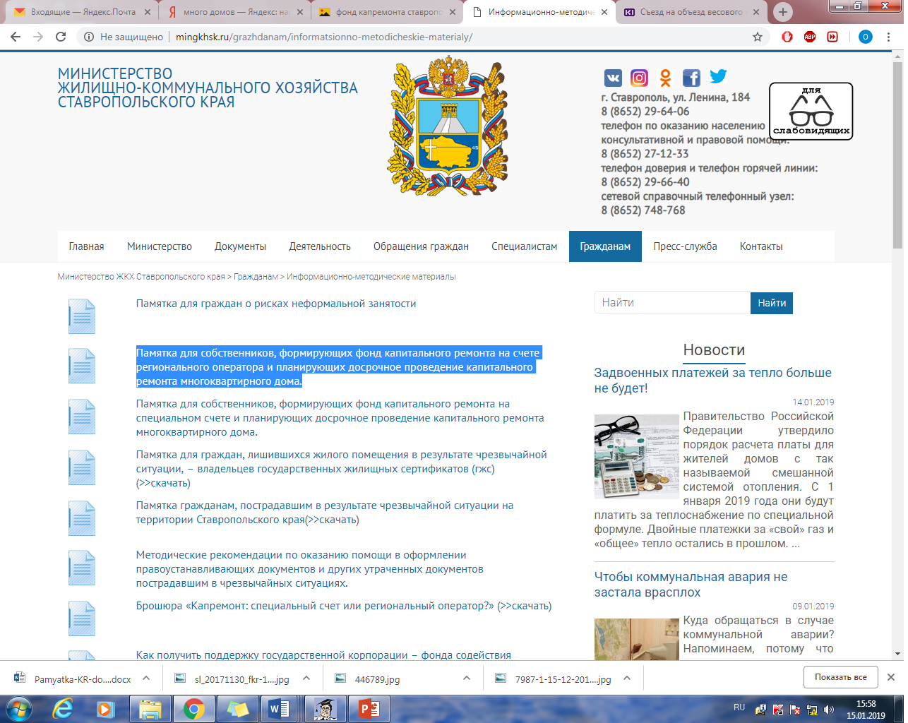
Проведение капремонта досрочно
Памятки для собственников, планирующих досрочное проведение капитального ремонта, размещены на официальном сайте министерства ЖКХ СК www.mingkhsk.ru в разделе «Гражданам» — «Информационно-методические материалы»
11

Slide 12
Полезные контакты:
Министерство ЖКХ Ставропольского края
Адрес: 355012, г. Ставрополь, ул. Ленина, 184
(8652)29-64-06, 27-12-33
Сайт: www.mingkhsk.ru
Управление СК по строительному и жилищному надзору
Адрес: 355000, г. Ставрополь, ул. Войтика, 10/1
(8652)28-30-80
E-mail: nadzor26@stavregion.ru

Slide 13
СПАСИБО ЗА ВНИМАНИЕ!

